Slide 1


ĐỒ ÁN TỐT NGHIỆP ĐẠI HỌC · NIÊN KHÓA 2025/2026
PHẦN MỀM QUẢN LÝ
KHEN THƯỞNG
Hệ thống hỗ trợ quản lý, xét duyệt và thống kê khen thưởng: minh bạch, chính xác và hiệu quả.
SINH VIÊN THỰC HIỆN
Trần Anh Đức
MSSV 20220120
GIẢNG VIÊN HƯỚNG DẪN
ThS. Lê Đức Trung
Giảng viên hướng dẫn
Hà Nội, tháng 5 năm 2026
ONE LOVE. ONE FUTURE.

Slide 2


Nội dung trình bày
MỞ ĐẦU
PHẦN I
Mở đầu
PHẦN II
Công nghệ & Thiết kế
▪ Mục tiêu của đồ án
▪ Hệ thống khen thưởng
▪ Chuỗi danh hiệu & các danh hiệu dài hạn
▪ Thách thức & yêu cầu
▪ Công nghệ sử dụng
▪ Kiến trúc hệ thống
▪ Cơ sở dữ liệu
▪ Use-case & quy trình duyệt
▪ Kiến trúc phần mềm (Strategy)
PHẦN III
Các đóng góp nổi bật
PHẦN IV
Đánh giá & Tổng kết
▪ Tự động xét điều kiện & gợi ý
▪ Số hoá quy trình & lưu vết
▪ Nhập Excel có giao dịch
▪ Lưu vết, sao lưu & thông báo
▪ Kiểm thử & triển khai
▪ Kết luận & hướng phát triển
ĐẠI HỌC BÁCH KHOA HÀ NỘI
Phần mềm Quản lý Khen thưởng · Trần Anh Đức
02 / 31

Slide 3
I
PHẦN I
Mở đầu
— Mục tiêu của đồ án
— Hệ thống và chuỗi danh hiệu khen thưởng
— Phân tích bài toán và các thách thức
03 / 31

Slide 4
Mục tiêu của đồ án
MỞ ĐẦU
Bối cảnh và động lực
Mục tiêu cụ thể
▪ Quản lý khen thưởng tại đơn vị quân đội hiện chủ yếu dựa trên Excel và hồ sơ giấy.
▪ Khó tra cứu lịch sử khen thưởng nhiều năm.
▪ Quy định chuỗi danh hiệu phức tạp (BKBQP, CSTĐTQ, BKTTCP) dễ sai sót khi tính thủ công.
▪ Vận hành trên mạng nội bộ, không phụ thuộc Internet.
▪ Quản lý bảy nhóm khen thưởng với 4 cấp vai trò.
▪ Tự động hoá xét điều kiện theo quy định hiện hành.
▪ Hỗ trợ đề xuất → đính kèm quyết định → phê duyệt.
▪ Đảm bảo truy vết và bảo mật đầy đủ.
▪ Triển khai trên mạng nội bộ, hoạt động offline.
MỤC TIÊU CỐT LÕI
Giảm sai sót thủ công, tiết kiệm thời gian, đảm bảo đúng quy định.
ĐẠI HỌC BÁCH KHOA HÀ NỘI
Phần mềm Quản lý Khen thưởng · Trần Anh Đức
04 / 31

Slide 5
Hệ thống khen thưởng
MỞ ĐẦU
NHÓM KHEN THƯỞNG
PHÂN RÃ CHI TIẾT
TIÊU CHÍ XÉT
Khen thưởng hằng năm
Cá nhân (CSTĐCS, CSTT, BKBQP, CSTĐTQ, BKTTCP) + Đơn vị (ĐVQT, ĐVTT, BKBQP, BKTTCP)
Theo năm
Khen thưởng niên hạn
HCCSVV (3 hạng), HCQKQT, KNC VSNXD QĐNDVN
Theo thời gian phục vụ
Khen thưởng cống hiến
HCBVTQ (3 hạng)
120 tháng (nam) / 80 (nữ) theo nhóm hệ số
Khen thưởng thành tích
NCKH (Đề tài KH, Sáng kiến KH)
Theo công trình
Khen thưởng đột xuất
Theo sự kiện / chiến công cụ thể
Phi định kỳ
Bốn nhóm đầu gồm bảy loại đề xuất xử lý qua Strategy pattern; khen thưởng đột xuất được quản lý riêng, ngoài luồng đề xuất.
ĐẠI HỌC BÁCH KHOA HÀ NỘI
Phần mềm Quản lý Khen thưởng · Trần Anh Đức
05 / 31

Slide 6
Chuỗi danh hiệu hằng năm
MỞ ĐẦU
Cá nhân CSTĐCS + NCKH liên tục mỗi năm là nền tảng; việc xét mỗi cấp dựa trên số năm liên tục trước đó
BKBQP
CSTĐTQ
BKBQP
CSTĐTQ
★ BKTTCP
Năm 1
CSTĐCS
Năm 2
CSTĐCS
Năm 3
CSTĐCS
Năm 4
CSTĐCS
Năm 5
CSTĐCS
Năm 6
CSTĐCS
Năm 7
CSTĐCS
Năm 8
CSTĐCS
Đơn vị ĐVQT liên tục; không CSTĐTQ, không bắt buộc NCKH, BKTTCP lặp lại
BKBQP đv
BKBQP đv
BKBQP đv
★ BKTTCP đv
Năm 1
ĐVQT
Năm 2
ĐVQT
Năm 3
ĐVQT
Năm 4
ĐVQT
Năm 5
ĐVQT
Năm 6
ĐVQT
Năm 7
ĐVQT
Năm 8
ĐVQT
Lỡ đợt: bỏ lỡ năm đến mốc thì chu kỳ vẫn đếm tiếp, chu kỳ sau vẫn được xét.
ĐẠI HỌC BÁCH KHOA HÀ NỘI
Phần mềm Quản lý Khen thưởng · Trần Anh Đức
06 / 31

Slide 7
Các danh hiệu dài hạn
MỞ ĐẦU
Niên hạn — theo năm phục vụ
10 năm
15 năm
20 năm
25 năm
[ảnh huy chương]
[ảnh huy chương]
[ảnh huy chương]
[ảnh huy chương]
HCCSVV Hạng Ba
HCCSVV Hạng Nhì
HCCSVV Hạng Nhất · KNC (nữ)
HCQKQT · KNC (nam)
HCQKQT (25 năm) và KNC VSNXD QĐNDVN (nam 25 năm / nữ 20 năm) — nhận một lần duy nhất.
Cống hiến — Huân chương Bảo vệ Tổ quốc (HCBVTQ)
Nhóm hệ số 0.7
Nhóm hệ số 0.8
Nhóm hệ số 0.9 – 1.0
HCBVTQ Hạng Ba
120 tháng giữ chức vụ
HCBVTQ Hạng Nhì
120 tháng giữ chức vụ
HCBVTQ Hạng Nhất
120 tháng giữ chức vụ
Tích luỹ 120 tháng (nam) hoặc 80 tháng (nữ, bằng 2/3) giữ chức vụ trong từng nhóm hệ số, không phụ thuộc số năm phục vụ.
ĐẠI HỌC BÁCH KHOA HÀ NỘI
Phần mềm Quản lý Khen thưởng · Trần Anh Đức
07 / 31

Slide 8
Bốn thách thức cốt lõi
MỞ ĐẦU
1
Trọng tâm
Trọng tâm
Logic chuỗi danh hiệu nhiều năm
2
Tính nhất quán đa bảng
Cửa sổ trượt 3 năm và 7 năm, ràng buộc nhận một lần duy nhất và tình huống lỡ đợt khiến không thể xét bằng một truy vấn đơn lẻ; phải xét trên toàn dòng thời gian của quân nhân.
Mỗi lần duyệt cập nhật nhiều bảng cùng lúc (đề xuất, hồ sơ, quyết định, thông báo, nhật ký), nên bắt buộc dùng giao dịch và chống tranh chấp ghi khi hai cán bộ duyệt cùng lúc.
3
Phân quyền theo cây tổ chức
4
Vận hành trong mạng nội bộ
Bốn vai trò trên cây đơn vị nhiều cấp đòi hỏi hai lớp middleware độc lập (kiểm tra vai trò và lọc theo đơn vị); vượt được lớp này thì lớp kia vẫn chặn.
Không có Internet hay dịch vụ ngoài, nên hệ thống tự lưu trữ phông chữ, tự sao lưu theo lịch và tự khởi động lại bằng PM2.
ĐẠI HỌC BÁCH KHOA HÀ NỘI
Phần mềm Quản lý Khen thưởng · Trần Anh Đức
08 / 31

Slide 9
II
PHẦN II
Công nghệ & Thiết kế
— Công nghệ và kiến trúc hệ thống
— Thiết kế cơ sở dữ liệu (ERD)
— Use-case, quy trình duyệt và Strategy pattern
09 / 31

Slide 10
Công nghệ sử dụng (Tech Stack)
CÔNG NGHỆ & THIẾT KẾ
Frontend
Backend & Cơ sở dữ liệu
▪ Next.js (App Router) — server components, file-based routing
▪ TypeScript — type safety toàn dự án
▪ Ant Design — component nghiệp vụ: Form, Table, DatePicker, Modal…
▪ Tailwind CSS — styling tuỳ biến cho layout, spacing
▪ Zod — schema validation chia sẻ client và server
▪ Socket.IO client — nhận thông báo real-time
▪ Express + TypeScript — REST API
▪ Prisma ORM — type-safe queries, migration tự động
▪ PostgreSQL — RDBMS, giao dịch ACID đa bảng
▪ Zod — validate hai tầng (BE + FE) cùng phong cách schema
▪ JWT 2 token — access + refresh
▪ bcrypt — băm mật khẩu
Phụ trợ
Socket.IO
PM2
node-cron
ExcelJS
Multer
Helmet
Local deploy
ĐẠI HỌC BÁCH KHOA HÀ NỘI
Phần mềm Quản lý Khen thưởng · Trần Anh Đức
10 / 31

Slide 11
Kiến trúc tổng quan hệ thống
CÔNG NGHỆ & THIẾT KẾ
Trình duyệt —HTTPS→ Frontend (Next.js) tải giao diện
Trình duyệt —REST / Socket.IO→ Backend (Express) —Prisma→ PostgreSQL
Trình duyệt gọi trực tiếp Backend qua REST API và Socket.IO, không đi qua Frontend.
Browser / Client
Request
(downward flow)
Response
(upward flow)
Presentation Layer Controller · Route · Middleware
Business Layer Service
Persistence Layer Repository · Prisma ORM
Data Layer PostgreSQL
ĐẠI HỌC BÁCH KHOA HÀ NỘI
Phần mềm Quản lý Khen thưởng · Trần Anh Đức
11 / 31

Slide 12
Thiết kế cơ sở dữ liệu
CÔNG NGHỆ & THIẾT KẾ
23
bảng
47
khoá ngoại
CUID
khoá chính
Nhóm bảng
▪ Tổ chức — QuanNhan, CoQuanDonVi, DonViTrucThuoc, ChucVu
▪ Đề xuất & Hồ sơ — BangDeXuat, DanhHieuHangNam, HoSoNienHan, HoSoCongHien
▪ Tài khoản — TaiKhoan (4 vai trò)
▪ Phụ trợ — SystemLog, ThongBao, FileQuyetDinh, SystemSetting
Composite uniques
DanhHieuHangNam (quan_nhan_id, nam)
KhenThuongHCCSVV (quan_nhan_id, danh_hieu)
ChucVu (co_quan_don_vi_id, ten_chuc_vu)
Điểm thiết kế đặc biệt
FileQuyetDinh liên kết với 8 bảng khen thưởng qua khoá ngoại theo số quyết định (khoá tự nhiên, không dùng khoá nhân tạo). PostgreSQL tự lan truyền khi đổi số quyết định, đảm bảo toàn vẹn ở tầng cơ sở dữ liệu.
ĐẠI HỌC BÁCH KHOA HÀ NỘI
Phần mềm Quản lý Khen thưởng · Trần Anh Đức
12 / 31

Slide 13
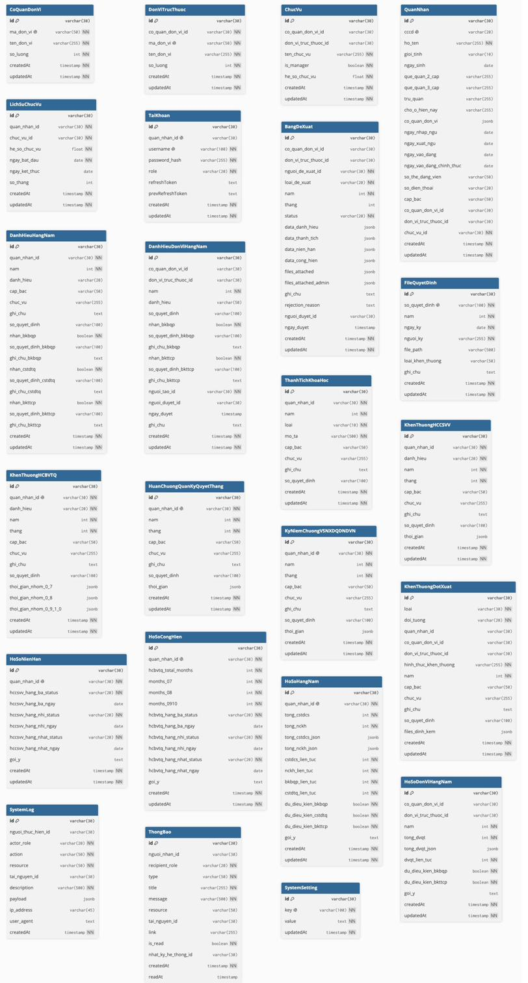
Sơ đồ ERD tổng quan
CÔNG NGHỆ & THIẾT KẾ
23 bảng · 47 khoá ngoại
Chia thành sáu nhóm dữ liệu nghiệp vụ; quan hệ chi tiết từng nhóm được trình bày ở các slide tiếp theo.
ĐẠI HỌC BÁCH KHOA HÀ NỘI
Phần mềm Quản lý Khen thưởng · Trần Anh Đức
13 / 31

Slide 14
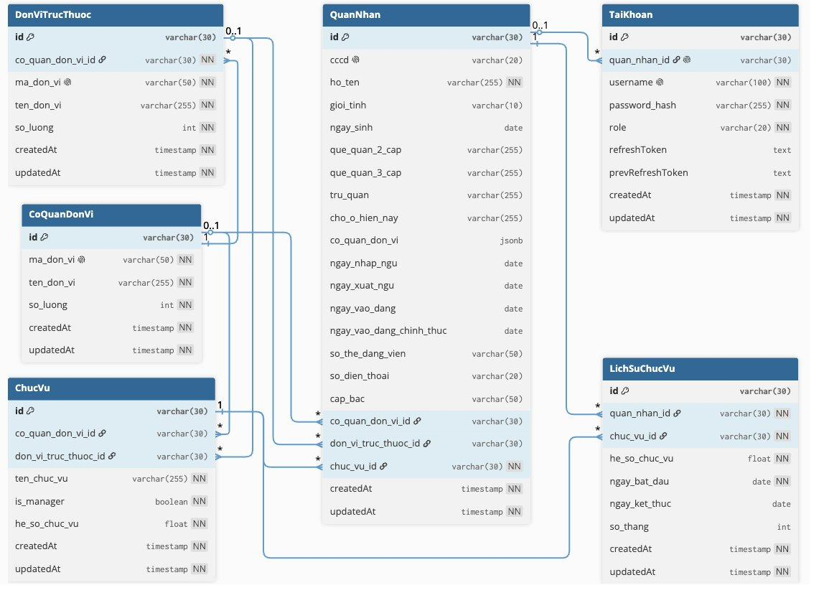
ERD: Tổ chức & Quân nhân
CÔNG NGHỆ & THIẾT KẾ
Sáu bảng, chín khoá ngoại.
▪ Một CoQuanDonVi có nhiều DonViTrucThuoc.
▪ Mỗi QuanNhan gắn với một ChucVu và một đơn vị.
▪ Mỗi QuanNhan có tối đa một TaiKhoan.
▪ LichSuChucVu ghi nhiều giai đoạn giữ chức vụ của một quân nhân (để tính tháng cống hiến).
▪ ChucVu thuộc một đơn vị, duy nhất theo cặp (đơn vị, tên chức vụ).
ĐẠI HỌC BÁCH KHOA HÀ NỘI
Phần mềm Quản lý Khen thưởng · Trần Anh Đức
14 / 31

Slide 15
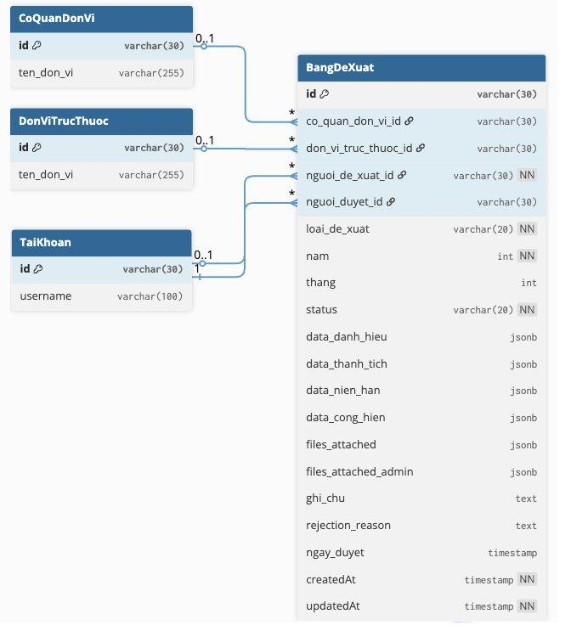
ERD: Đề xuất khen thưởng
CÔNG NGHỆ & THIẾT KẾ
BangDeXuat là trung tâm, bốn khoá ngoại.
▪ Mỗi đề xuất gắn với một đơn vị nộp.
▪ Mỗi đề xuất ghi nhận TaiKhoan người đề xuất và người duyệt.
▪ Không nối trực tiếp tới bảng khen thưởng — chi tiết từng loại nằm trong các cột JSON (data_danh_hieu, data_thanh_tich, data_nien_han, data_cong_hien), chỉ ghi thành bản ghi khi phê duyệt.
ĐẠI HỌC BÁCH KHOA HÀ NỘI
Phần mềm Quản lý Khen thưởng · Trần Anh Đức
15 / 31

Slide 16
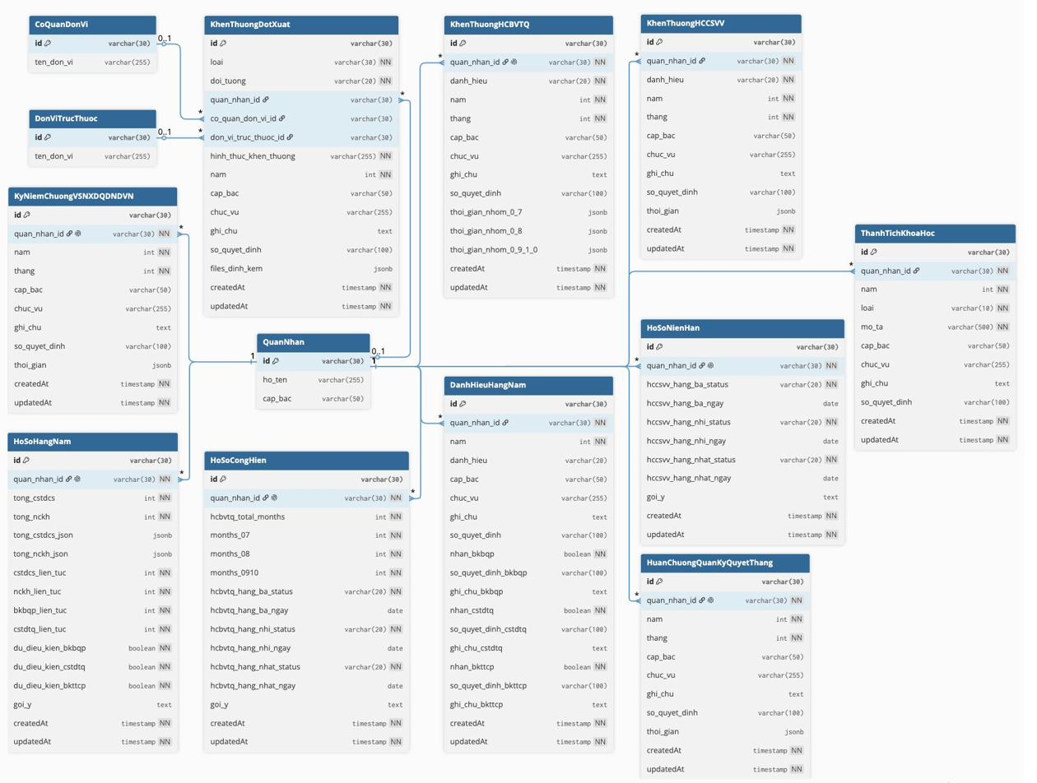
ERD: Khen thưởng cá nhân
CÔNG NGHỆ & THIẾT KẾ
Mười bảng, mười hai khoá ngoại tới QuanNhan.
▪ Một quân nhân có nhiều bản ghi DanhHieuHangNam, ThanhTichKhoaHoc, KhenThuongHCCSVV.
▪ Chỉ một bản ghi cho HCBVTQ, HCQKQT, KNC và ba bảng HoSo* (quan hệ 1–1).
▪ Mỗi bản ghi tham chiếu một FileQuyetDinh (riêng DanhHieuHangNam tham chiếu bốn lần — mỗi cấp một số QĐ).
▪ Duy nhất (quân nhân, năm) ở DanhHieuHangNam, (quân nhân, hạng) ở HCCSVV; xoá quân nhân thì các bản ghi xoá theo.
ĐẠI HỌC BÁCH KHOA HÀ NỘI
Phần mềm Quản lý Khen thưởng · Trần Anh Đức
16 / 31

Slide 17
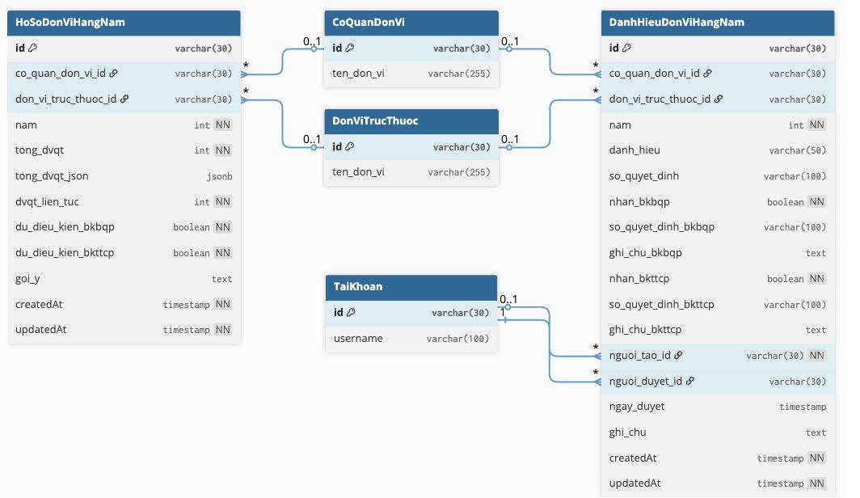
ERD: Khen thưởng đơn vị
CÔNG NGHỆ & THIẾT KẾ
Hai bảng, sáu khoá ngoại.
▪ Mỗi bản ghi gắn với một đơn vị được khen (CoQuanDonVi hoặc DonViTrucThuoc tuỳ cấp).
▪ DanhHieuDonViHangNam còn ghi nhận TaiKhoan người tạo, người duyệt và tham chiếu FileQuyetDinh.
▪ Duy nhất theo cặp (đơn vị, năm) ở cả hai bảng.
ĐẠI HỌC BÁCH KHOA HÀ NỘI
Phần mềm Quản lý Khen thưởng · Trần Anh Đức
17 / 31

Slide 18
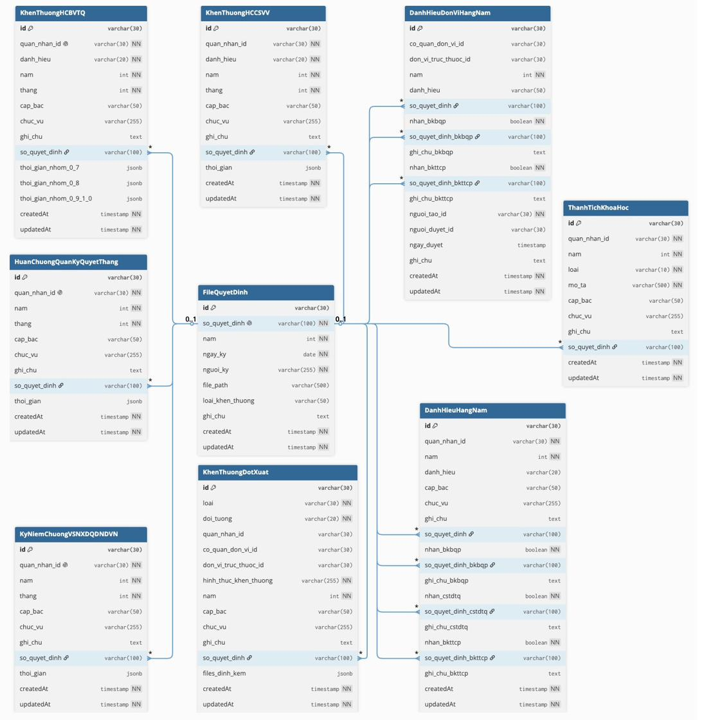
ERD: Quyết định
CÔNG NGHỆ & THIẾT KẾ
FileQuyetDinh là tâm điểm, mười ba khoá ngoại từ tám bảng khen thưởng.
▪ Một quyết định có thể gắn với nhiều bản ghi khen thưởng.
▪ Khoá ngoại trỏ tới cột so_quyet_dinh (khoá tự nhiên, duy nhất) thay vì khoá chính id.
▪ Sửa số quyết định thì thay đổi tự lan truyền (ON UPDATE CASCADE); không xoá được khi còn bản ghi tham chiếu (ON DELETE RESTRICT).
ĐẠI HỌC BÁCH KHOA HÀ NỘI
Phần mềm Quản lý Khen thưởng · Trần Anh Đức
18 / 31

Slide 19
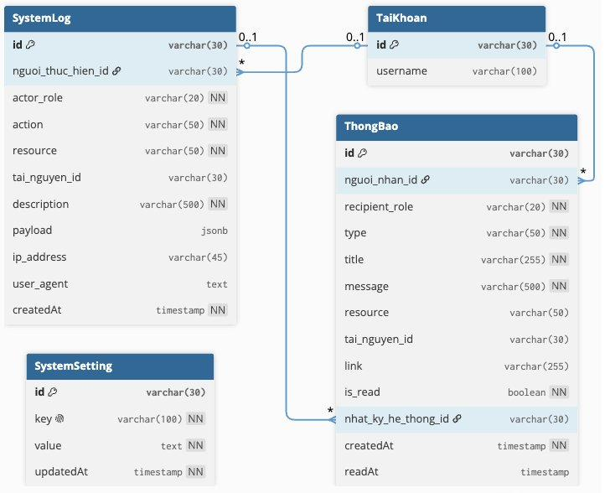
ERD: Hệ thống
CÔNG NGHỆ & THIẾT KẾ
Ba bảng.
▪ Mỗi SystemLog gắn với TaiKhoan người thực hiện (có thể trống với thao tác hệ thống tự chạy).
▪ Mỗi ThongBao gắn một TaiKhoan người nhận và có thể trỏ ngược về bản ghi SystemLog sinh ra nó.
▪ SystemSetting lưu cấu hình dạng khoá–giá trị, độc lập, không có khoá ngoại.
ĐẠI HỌC BÁCH KHOA HÀ NỘI
Phần mềm Quản lý Khen thưởng · Trần Anh Đức
19 / 31

Slide 20
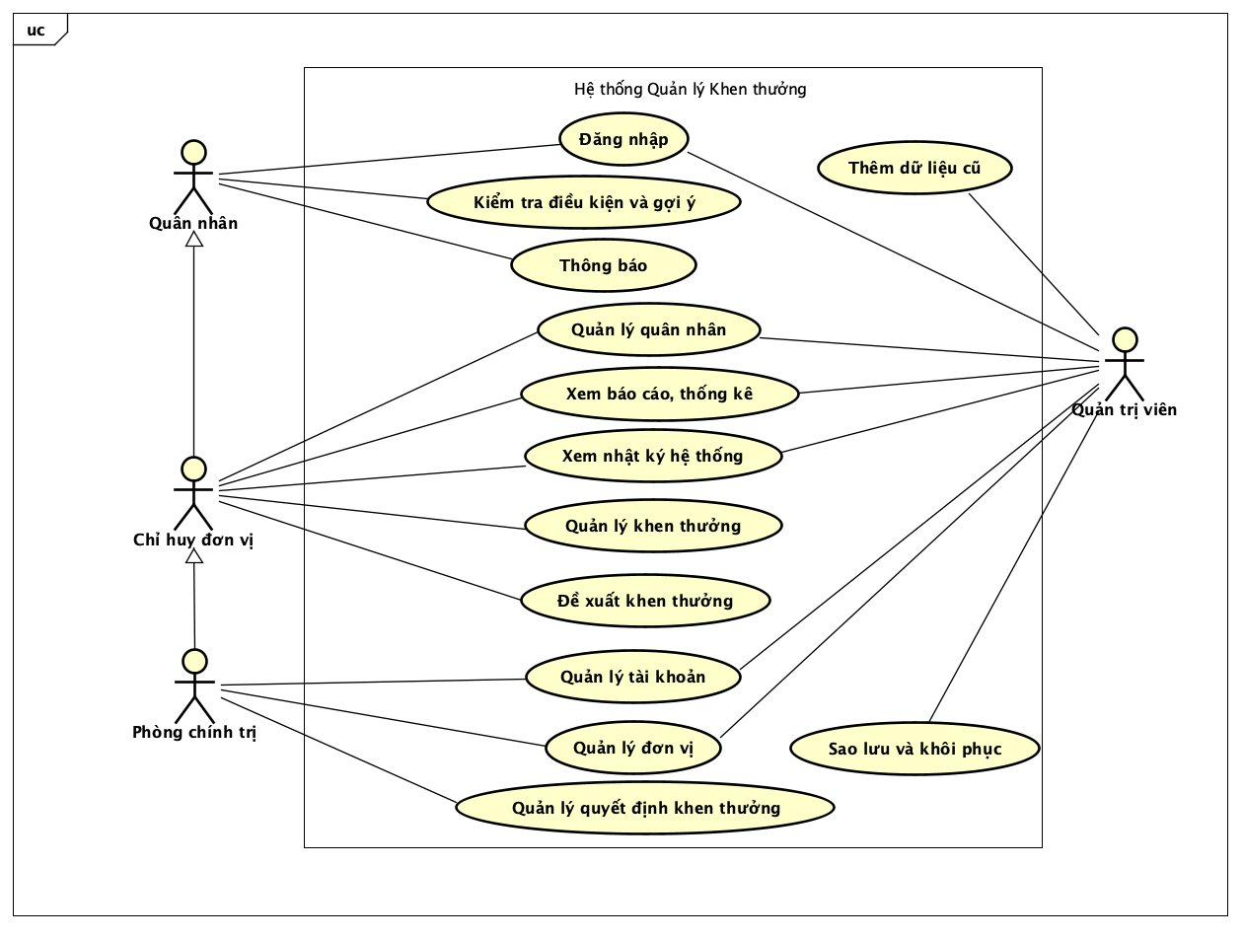
Phân tích chức năng: Use-case
CÔNG NGHỆ & THIẾT KẾ
Phân quyền theo vai trò
Quản trị hệ thống
Hạ tầng, sao lưu, nhật ký toàn hệ thống
Cán bộ Phòng Chính trị
Duyệt đề xuất, nhập số quyết định, quản lý quân nhân
Chỉ huy đơn vị
Tạo đề xuất, xem hồ sơ đơn vị, tính lại hồ sơ
Người dùng
Xem hồ sơ cá nhân, nhận thông báo
Hai lớp phân quyền: một middleware kiểm tra vai trò ở route, một middleware lọc dữ liệu theo đơn vị — vượt được lớp này thì lớp kia vẫn chặn.
ĐẠI HỌC BÁCH KHOA HÀ NỘI
Phần mềm Quản lý Khen thưởng · Trần Anh Đức
20 / 31

Slide 21
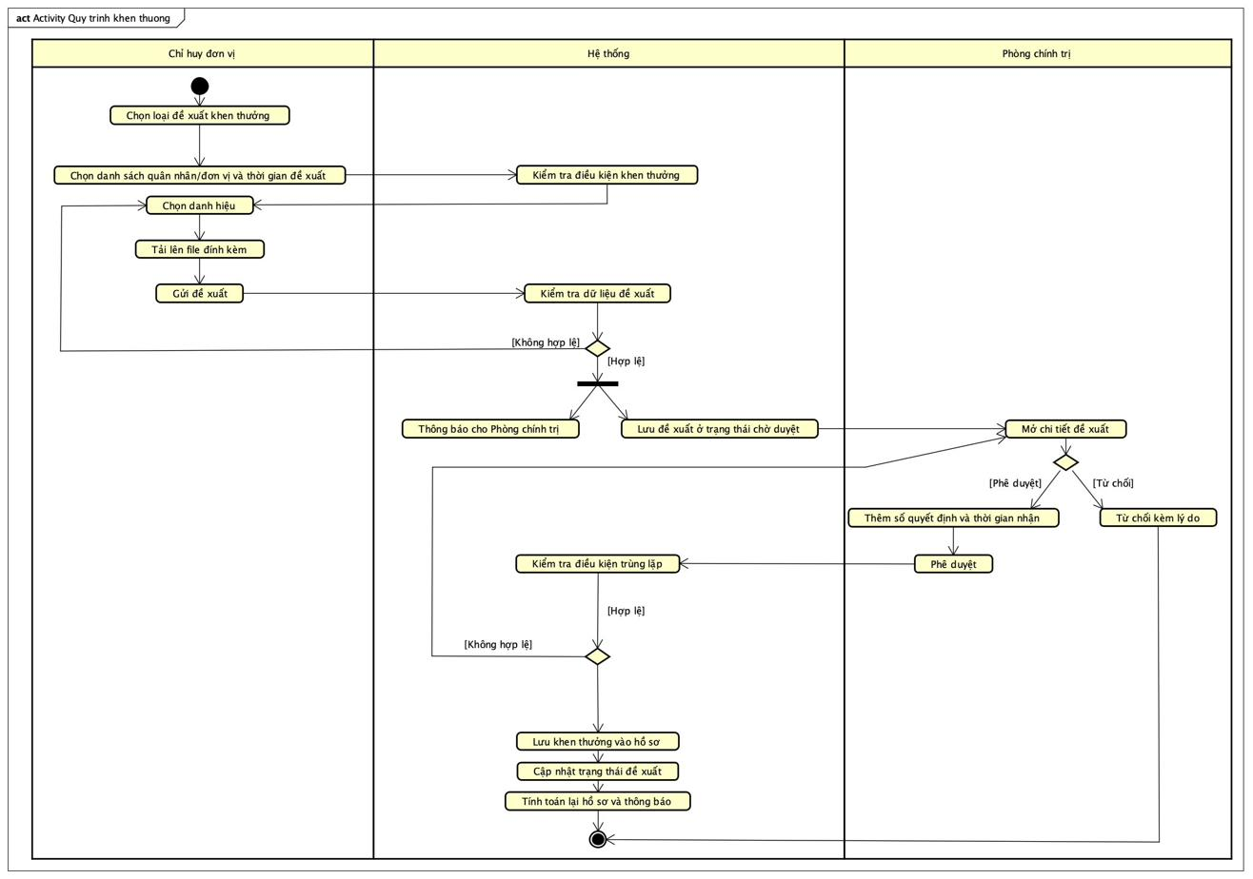
Quy trình duyệt đề xuất
CÔNG NGHỆ & THIẾT KẾ
1
Chỉ huy đơn vị tạo đề xuất qua biểu mẫu năm bước.
2
Hệ thống kiểm tra điều kiện, cảnh báo trùng đề xuất.
3
Cán bộ Phòng Chính trị đối chiếu, nhập số quyết định và phê duyệt.
4
Đính kèm tệp PDF quyết định đã ký, lưu kèm bản ghi.
5
Cập nhật hồ sơ, gửi thông báo, ghi nhật ký.
Tính nhất quán
Bước 3–5 thực hiện trong một transaction Prisma, bảo đảm tính nhất quán của dữ liệu.
ĐẠI HỌC BÁCH KHOA HÀ NỘI
Phần mềm Quản lý Khen thưởng · Trần Anh Đức
21 / 31

Slide 22
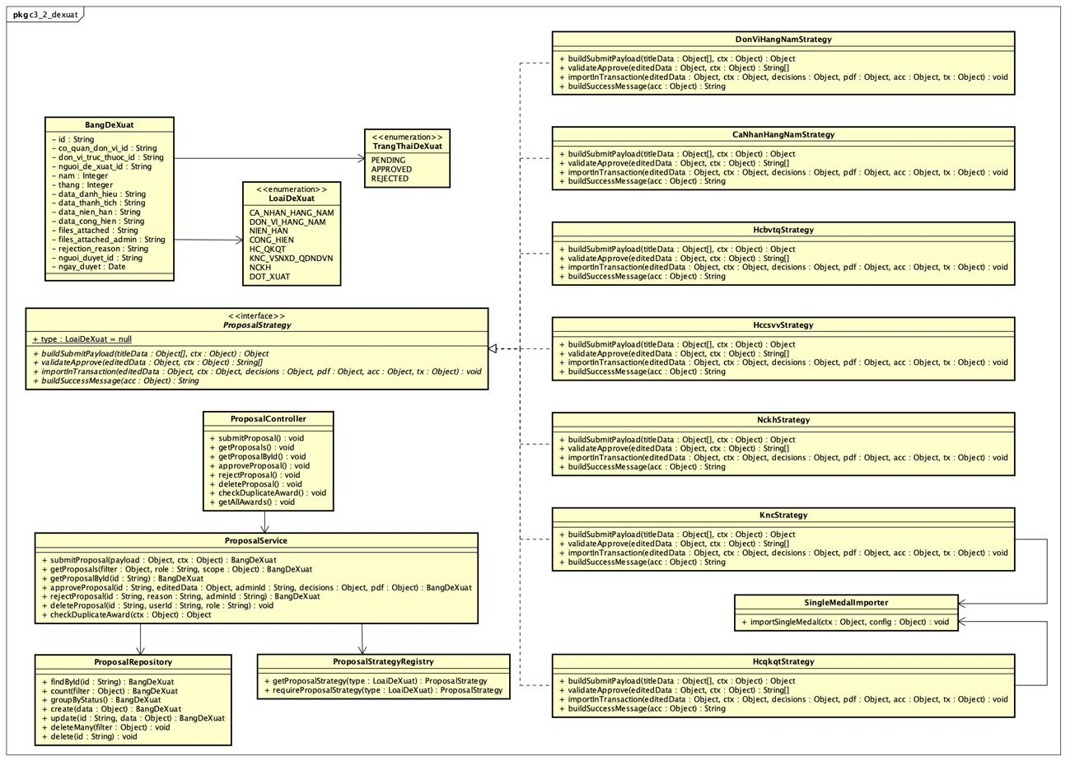
Kiến trúc phần mềm (Strategy)
CÔNG NGHỆ & THIẾT KẾ
Vấn đề
Bảy loại đề xuất, mỗi loại có cách dựng dữ liệu, kiểm tra và ghi khác nhau → if/else sẽ tạo file 2000+ dòng, khó kiểm thử và bảo trì.
Giải pháp
Interface chung, mỗi loại một file riêng, điều phối qua Registry.
▪ Dựng dữ liệu khi gửi
▪ Kiểm tra khi phê duyệt
▪ Ghi dữ liệu trong giao dịch
▪ Sinh thông điệp kết quả
DRY & mở rộng: thêm loại đề xuất mới chỉ cần một tệp chiến lược và một dòng đăng ký, không phải sửa tầng phê duyệt chung (HCQKQT và KNC dùng chung một hàm nhập).
ĐẠI HỌC BÁCH KHOA HÀ NỘI
Phần mềm Quản lý Khen thưởng · Trần Anh Đức
22 / 31

Slide 23
III
PHẦN III
Các đóng góp nổi bật
— Tự động xét điều kiện và gợi ý
— Số hoá quy trình, nhập Excel có giao dịch
— Lưu vết, sao lưu và thông báo
23 / 31

Slide 24
Tự động xét điều kiện & gợi ý
ĐÓNG GÓP
VẤN ĐỀ
CÁCH LÀM
KẾT QUẢ
▪ Xét chuỗi danh hiệu thủ công: cửa sổ trượt 3 năm và 7 năm, đếm số BKBQP/CSTĐTQ, kiểm NCKH từng năm.
▪ Tốn thời gian, dễ tính nhầm và bỏ sót.
▪ Mỗi cấp danh hiệu mô tả bằng một dòng cấu hình: chu kỳ, cờ tiền điều kiện, yêu cầu NCKH, nhận một lần hay lặp lại.
▪ Một hàm thuần đọc cấu hình và ngữ cảnh chuỗi, trả về kết luận đủ/chưa đủ kèm lý do.
▪ Cùng bộ quy tắc dùng cho cả tính lại hồ sơ lẫn kiểm tra khi phê duyệt → hai luồng không lệch nhau.
▪ Tự tính lại khi dữ liệu nguồn thay đổi; tự sinh gợi ý theo năm.
▪ Thời gian xét mỗi quân nhân giảm từ vài chục phút xuống gần như tức thời.
▪ Phát hiện đúng cả trường hợp lỡ đợt và quân nhân đủ điều kiện nhưng dễ bị bỏ sót.
ĐẠI HỌC BÁCH KHOA HÀ NỘI
Phần mềm Quản lý Khen thưởng · Trần Anh Đức
24 / 31

Slide 25
Số hoá quy trình & lưu vết
ĐÓNG GÓP
VẤN ĐỀ
CÁCH LÀM
KẾT QUẢ
▪ Quy trình giấy nhiều bước (đơn vị lập → Phòng Chính trị tổng hợp → Ban Giám đốc duyệt) kéo dài 5–10 ngày.
▪ Chỉnh sửa giữa chừng chỉ ghi tay trên bản nháp → không truy được ai sửa, sửa gì, vì sao.
▪ Đề xuất là một thực thể ba trạng thái (chờ duyệt / đã duyệt / từ chối); bảy loại đi theo cùng một giao diện.
▪ Chỉ huy đơn vị tạo đề xuất; Cán bộ Phòng Chính trị duyệt hoặc từ chối kèm lý do; biểu mẫu xác thực bằng schema Zod dùng chung hai phía.
▪ Trước khi duyệt, cán bộ nhập số quyết định và đính kèm PDF đã ký; phê duyệt gói trong một giao dịch: ghi danh hiệu, gắn quyết định, đổi trạng thái; xong mới tính lại hồ sơ và ghi nhật ký.
▪ Rút thời gian một đợt xét từ nhiều ngày xuống trong ngày.
▪ Truy vết trọn vòng đời một đề xuất (từ chối → đề nghị lại → duyệt) kèm người thực hiện, thời điểm và lý do.
ĐẠI HỌC BÁCH KHOA HÀ NỘI
Phần mềm Quản lý Khen thưởng · Trần Anh Đức
25 / 31

Slide 26
Nhập Excel hàng loạt có giao dịch
ĐÓNG GÓP
VẤN ĐỀ
CÁCH LÀM
KẾT QUẢ
▪ Di trú dữ liệu lịch sử lớn (ước tính ~50.000 bản ghi danh hiệu và ~15.000 lịch sử chức vụ) từ tệp Word và bản giấy.
▪ Nhập tay mất nhiều tháng; chạy thẳng câu lệnh SQL rủi ro toàn vẹn vì định dạng nguồn không thống nhất.
▪ Quy trình hai bước: Xem trước đối chiếu schema Zod và quy tắc nghiệp vụ, liệt kê từng dòng lỗi nhưng chưa ghi xuống CSDL.
▪ Xác nhận ghi tuần tự trong một giao dịch; lỗi ở bất kỳ dòng nào thì hoàn tác toàn bộ.
▪ Tệp mẫu có danh sách thả xuống (Data Validation); tự chuẩn hoá nhiều biến thể viết tắt danh hiệu về một mã chuẩn.
▪ Di trú khối dữ liệu lớn trong thời gian ngắn; không bản ghi nào lọt vào ở trạng thái dở dang.
▪ Hỗ trợ thêm xuất danh sách khen thưởng ra Excel theo năm và theo đơn vị.
ĐẠI HỌC BÁCH KHOA HÀ NỘI
Phần mềm Quản lý Khen thưởng · Trần Anh Đức
26 / 31

Slide 27
Lưu vết, sao lưu & thông báo
ĐÓNG GÓP
VẤN ĐỀ
CÁCH LÀM
KẾT QUẢ
▪ Tệp dùng chung chỉ kiểm soát ở mức thư mục; sửa hay xoá không để lại dấu vết.
▪ Sao lưu phụ thuộc kỷ luật cá nhân, không bảo đảm luôn có bản gần nhất để khôi phục.
▪ Nhật ký hệ thống ghi mọi thao tác đổi dữ liệu: người thực hiện, hành động, đối tượng, địa chỉ IP và dữ liệu trước/sau; lọc đa chiều.
▪ Sao lưu định kỳ tự động bằng node-cron, kết xuất tệp SQL và dọn bản cũ.
▪ Thông báo thời gian thực qua Socket.IO theo từng người nhận, đồng thời lưu vào bảng ThongBao để xem lại.
▪ Mọi thay đổi dữ liệu đều truy vết được; nhật ký sao lưu chỉ Quản trị hệ thống xem được.
▪ Luôn có bản sao lưu hằng ngày sẵn sàng khôi phục, không phụ thuộc thao tác thủ công.
ĐẠI HỌC BÁCH KHOA HÀ NỘI
Phần mềm Quản lý Khen thưởng · Trần Anh Đức
27 / 31

Slide 28
IV
PHẦN IV
Đánh giá & Tổng kết
— Kiểm thử và triển khai
— Kết luận và hướng phát triển
28 / 31

Slide 29
Kiểm thử và triển khai
KẾT LUẬN
Kiểm thử
Triển khai mạng nội bộ
Hộp đen thủ công qua giao diện (tám nhóm chức năng) kết hợp tự động bằng Jest cho các quy tắc xét chuỗi lõi; kiểm thử tương thích trên năm dòng máy và bốn trình duyệt.
1. Chuẩn bị máy chủ
Windows Server · Node.js 20 LTS · PostgreSQL 15.
2. Khởi tạo lược đồ
Cấu hình .env; chạy prisma migrate dev, tạo tài khoản Quản trị hệ thống.
3. Chạy dịch vụ
pm2 start ecosystem.config.js (backend 4000, frontend 3000); pm2 save tự khởi động.
Kịch bản trọng yếu
▪ Tranh chấp ghi — hai cán bộ duyệt cùng lúc, chỉ một thành công.
▪ BKTTCP — cửa sổ trượt 7 năm + ràng buộc một lần duy nhất.
▪ Chống giả mạo — gửi thẳng dữ liệu sai qua API, backend vẫn xét lại và từ chối.
▪ Lỡ đợt — bỏ lỡ mốc đề nghị, chu kỳ sau vẫn được xét đúng.
Vận hành: PM2 tự khởi động lại khi tiến trình lỗi và ghi log có thời gian; chạy hoàn toàn nội bộ, không phụ thuộc Internet.
ĐẠI HỌC BÁCH KHOA HÀ NỘI
Phần mềm Quản lý Khen thưởng · Trần Anh Đức
29 / 31

Slide 30
Kết luận và hướng phát triển
KẾT LUẬN
Đã đạt được
Hạn chế
Hướng phát triển
▪ Hoàn thành bảy nhóm khen thưởng, 4 vai trò.
▪ Tự động hoá quy trình xét duyệt.
▪ Kiểm thử kỹ các kịch bản nghiệp vụ trọng yếu.
▪ Triển khai trên mạng nội bộ.
▪ Kiến trúc phân tầng + mẫu Strategy, dễ mở rộng.
▪ BKTTCP cá nhân là lifetime — chưa hỗ trợ danh hiệu cao hơn.
▪ Chưa có module BI thống kê chi tiết.
▪ Chỉ chạy một tiến trình — chưa mở rộng theo chiều ngang.
▪ Ký số còn dưới dạng file PDF.
▪ Ứng dụng di động cho cấp duyệt nhanh.
▪ Module BI: biểu đồ xu hướng theo năm & đơn vị.
▪ Tích hợp Smart Card / USB token.
▪ Chạy đa tiến trình (cluster) và dùng Redis cho Socket.IO.
Phần mềm đã sẵn sàng triển khai thử nghiệm tại đơn vị, đáp ứng đầy đủ các mục tiêu đặt ra ban đầu.
ĐẠI HỌC BÁCH KHOA HÀ NỘI
Phần mềm Quản lý Khen thưởng · Trần Anh Đức
30 / 31

Slide 31
LỜI CẢM ƠN
TRÂN TRỌNG
CẢM ƠN!
HUST
ĐẠI HỌC BÁCH KHOA HÀ NỘI
Hanoi University of Science and Technology
Em xin cảm ơn Hội đồng đã lắng nghe phần trình bày.
Em rất mong nhận được nhận xét và câu hỏi từ Hội đồng.
Q & A
hust.edu.vn
Trần Anh Đức · MSSV 20220120

